Slide 1
ElasticSearch基础与应用(6)
吴晓刚 2016/12

Slide 2
大纲
Lucene与全文检索
ES快速起步
集群与水平扩展
索引的管理
搜索基础
聚合分析
生存指南

Slide 3

聚合(Aggregation)的类别
类别 | 作用
Metric | 从文档里计算度量数据，类似SQL里的Select count/sum/min/max/avg …
Bucketing | 通过一定的条件将文档分配到一个个的“桶”里面，每个桶又一个key，类似SQL的 Group By
Matrix | 矩阵计算，目前还是一个实验特性，可以对文档的多个字段进行统计计算。
Pipeline | 可以对其他聚合的结果再进一步做聚合计算。

Slide 4
我们将一边学习聚合，一边讲学到的知识应用在Kibana上，作出炫酷的图表！

Slide 5
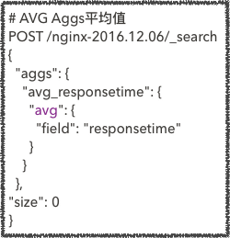
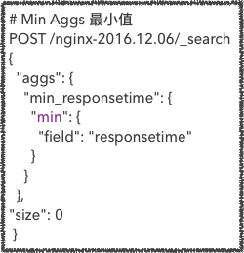

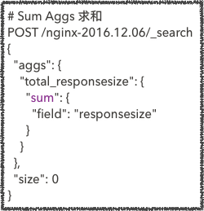
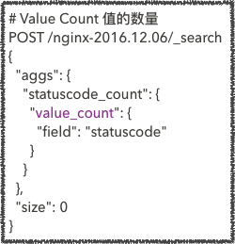
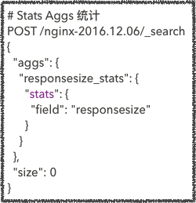
Metrics Aggregation (1)
不指定Query时，默认为Match all
“size”:0表示不返回搜索结果，只返回聚合值

Slide 6
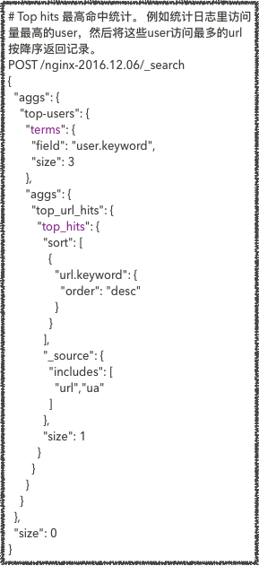
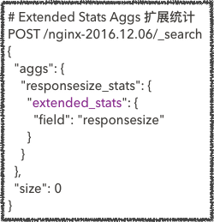
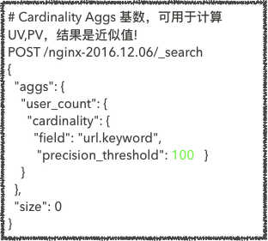
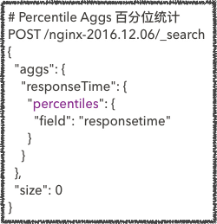
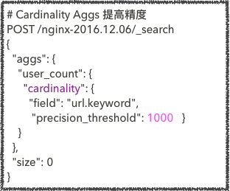
Metrics Aggregation (2)

Slide 7
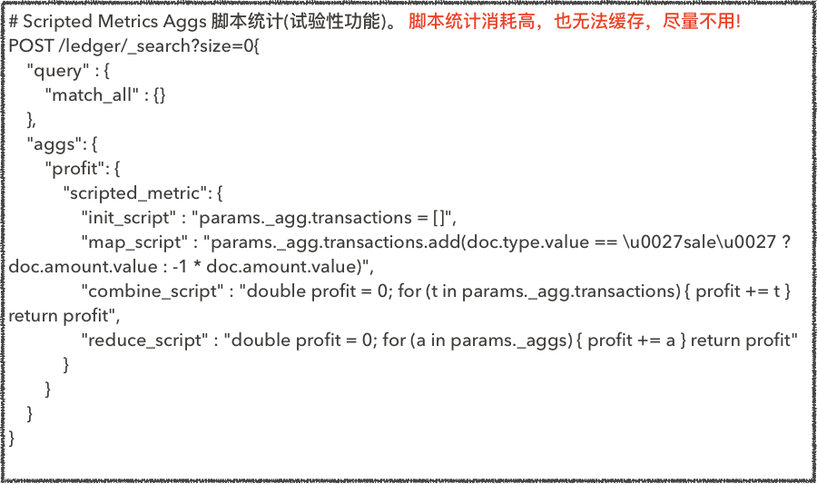
Metrics Aggregation (3)

Slide 8
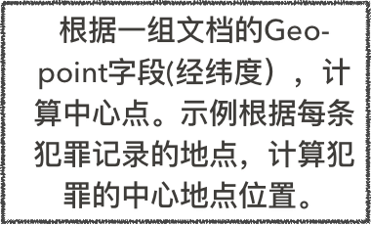


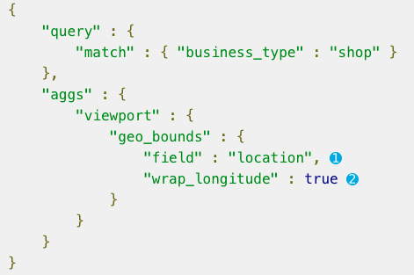

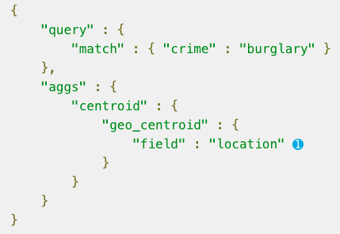
Metrics Aggregation (4)

Slide 9
常用的Bucket Aggregation

Slide 10
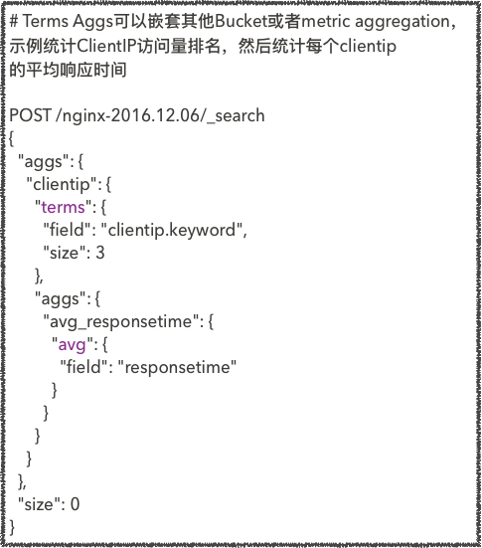
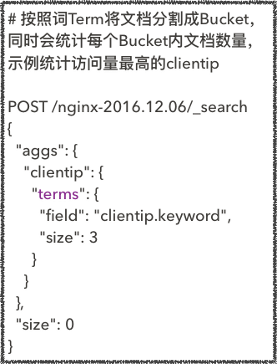
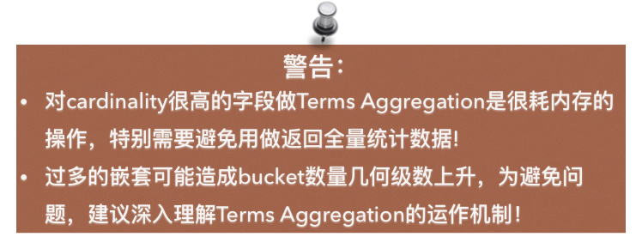
Terms Aggregation

Slide 11
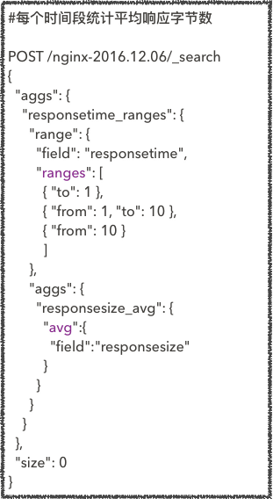
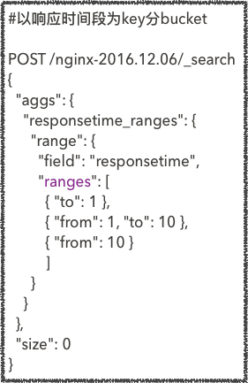
Range Aggregation

Slide 12
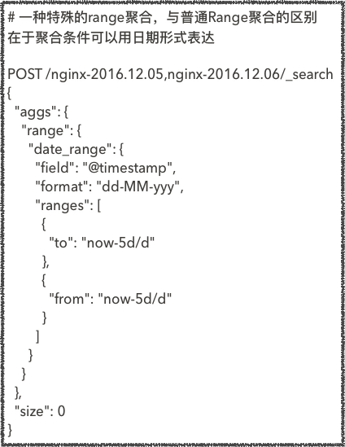
Date RANGE Aggregation

Slide 13


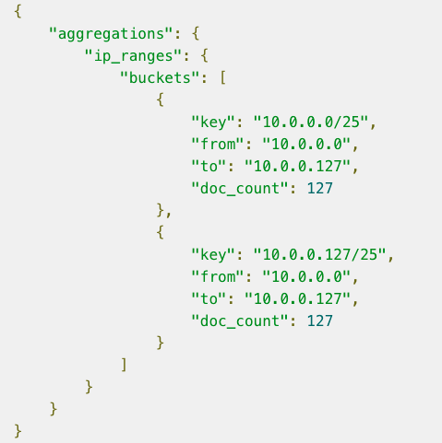
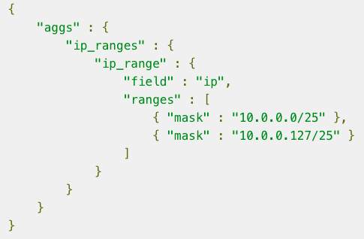

IP RANGE Aggregation
对于ip类型（非存放ip的string类型)字段按范围切分Bucket

Slide 14
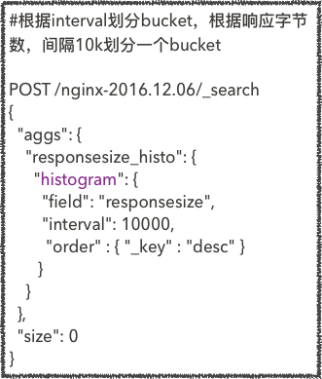
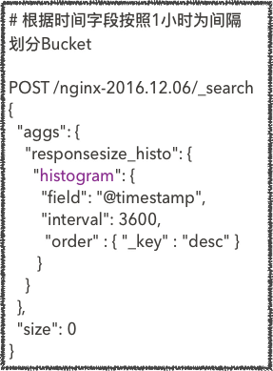
HIstogram AGGregation

Slide 15
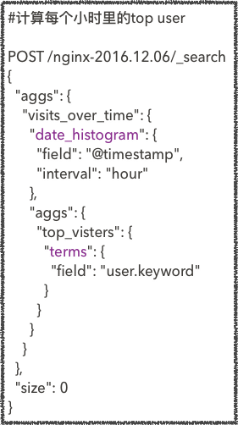
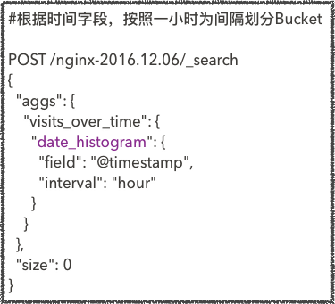


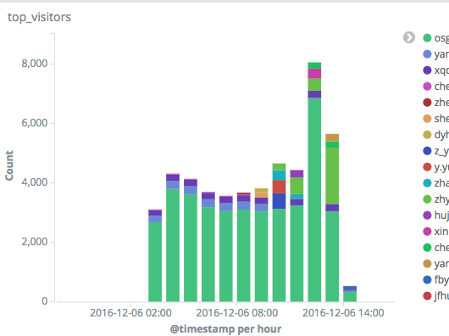
Date HIstogram Agg

Slide 16

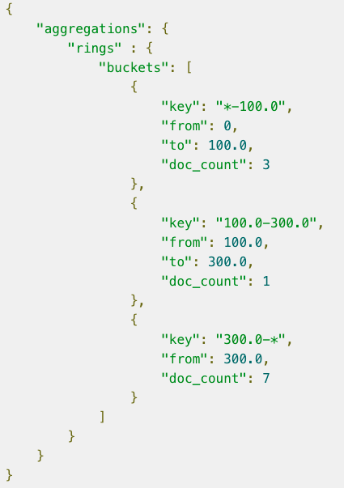

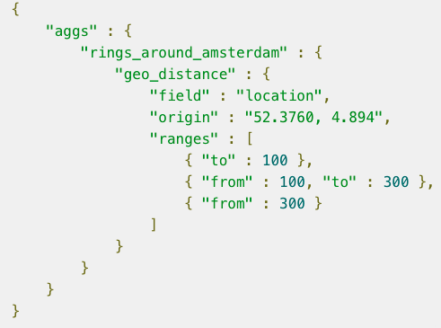
Geo Distance Aggregation
设定原点，按照距离切分Bucket

Slide 17

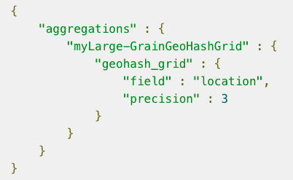

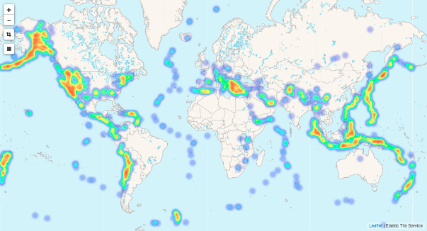

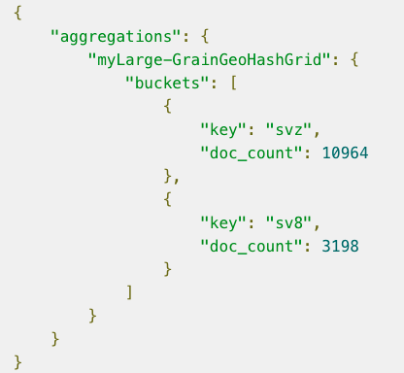
GeoHash grid aggregation
根据经纬度形成的网格(cell)切分Bucket，可用于绘制热点图

Slide 18
更多的Bucket Aggs
留给大家自己慢慢去探索
Nested Aggs / Reverse Nested Aggs
Global Aggs
Parent / children Aggs
Filter aggs
Significant Terms Aggs
etc… etc

Slide 19
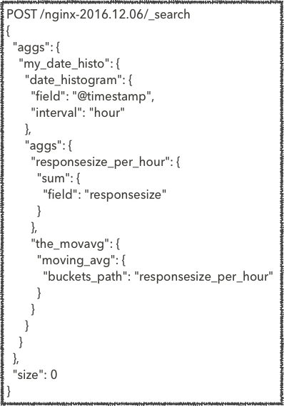
Pipeline AggregationS
普通的Aggs是对Bucket内的文档做聚合计算
Pipeline Aggs是对其他Aggs聚合的结果做进一步的聚合计算
比较新的特性，我也没有怎么使用过 😓
buckets_path指明用哪个聚合的结果做为计算的数据源

Slide 20

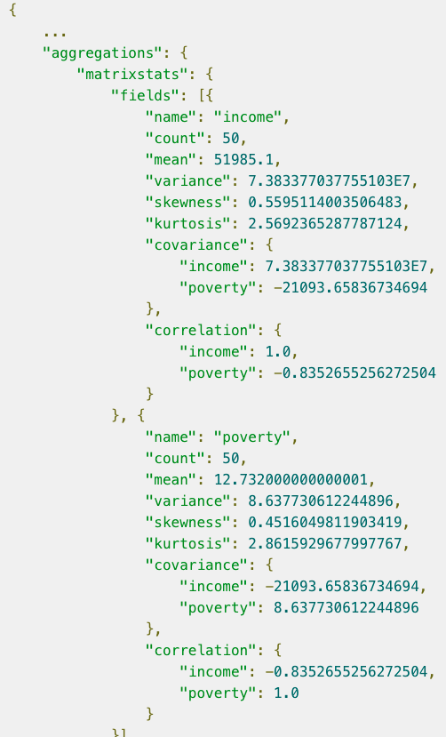

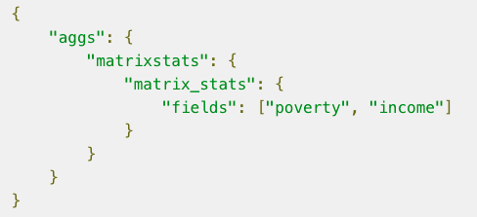
Matrix Stats Aggregation
跨多个字段的统计计算
😯还未用过!

Slide 21
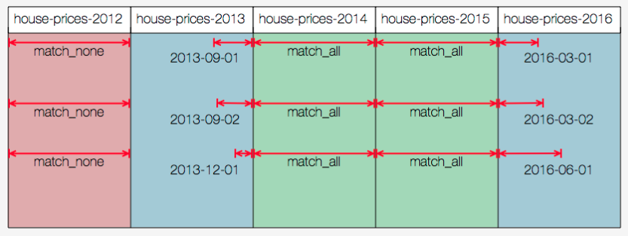
Instant Aggregation
对于日志应用，经常要用到date range: [ now - x day TO now] 筛选数据做分析
曾经，这样的Query在ES里是无法Cache的
每次刷新图表都要重新经历一次全量查询，系统开销大
ES5.0以后引入了Instant Aggregation功能，可以缓存大部分数据的聚合结果
因此，ES5.0值得拥有！

Slide 22
Q & A

